Slide 1
Flexbox

Slide 2
Специфікація CSS Flexible Box Layout Module (в народі Flexbox) покликана кардинально змінити ситуацію в кращу сторону при вирішенні величезної кількості завдань. Flexbox дозволяє контролювати розмір, порядок і вирівнювання елементів по декількох осях, розподіл вільного місця між елементами і багато іншого.

Slide 3
Основні переваги flexbox
Всі блоки дуже легко робляться "гумовим", що вже випливає з назви "flex". Елементи можуть стискатися і розтягуватися за заданими правилами, займаючи потрібний простір.
Вирівнювання по вертикалі і горизонталі, базової лінії тексту працює шикарно.
Розташування елементів в html не має вирішального значення. Його можна поміняти в CSS. Це особливо важливо для деяких аспектів responsive верстки.
Елементи можуть автоматично вибудовуватися в кілька рядків / стовпців, займаючи все надане місце.
Безліч мов в світі використовують написання справа наліво rtl (right-to-left), на відміну від звичного нам ltr (left-to-right). Flexbox адаптований для цього. У ньому є поняття початку і кінця, а не права і ліва. Тобто в браузерах з напрямом rtl всі елементи будуть автоматично розташовані в реверсному порядку.
Синтаксис CSS правил дуже простий і освоюється досить швидко.

Slide 4
Flexbox визначає набір CSS властивостей для контейнера ( flex-контейнер ) і його дочірніх елементів ( flex-блоків ). Перше, що потрібно зробити - це вказати контейнеру display:flex або display:inline-flex.

Slide 5
HTML
<div class="my-flex-container">
<div class="my-flex-block">item1</div>
<div class="my-flex-block">item2</div>
<div class="my-flex-block">item3</div>
</div>

Slide 6
CSS
.my-flex-container{ display: flex; }

Slide 7
Основні властивості flex-контейнера. Головна і поперечна вісь.
Одним з основних понять в fleхbox є осі.
Головною віссю flex-контейнера є напрям, відповідно до якого розташовуються всі його дочірні елементи.
Поперечною віссю називається напрямок, перпендикулярної головної осі.
Головна вісь в ltr напрямку за замовчуванням розташовується зліва направо. Поперечна - зверху вниз. Напрямок головної осі flex-контейнера можна задавати, використовуючи базову css властивість flex-direction.

Slide 8
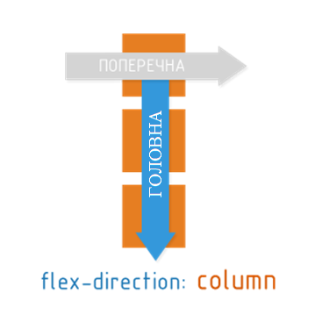
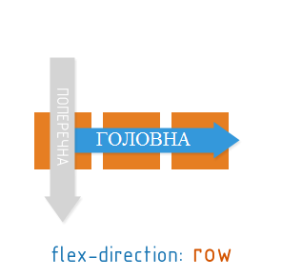
flex-direction - напрямок головної осі

Slide 9
Доступні значення flex-direction:
row (значення за замовчуванням): зліва направо (в rtl справа наліво);
row-reverse: справа наліво (в rtl зліва направо);
column: зверху вниз;
column-reverse: знизу вгору.

Slide 10
justify-content - вирівнювання по головній осі.
Css властивість justify-content визначає те, як будуть вирівняні елементи уздовж головної осі.

Slide 11
Доступні значення justify-content:
flex-start (значення за замовчуванням): блоки притиснуті до початку головної осі;
flex-end: блоки притиснуті до кінця головної осі;
center: блоки розташовуються в центрі головної осі;
space-between: перший блок розташовується на початку головної осі, останній блок - в кінці, всі інші блоки рівномірно розподілені в останньому просторі;
space-around: всі блоки рівномірно розподілені уздовж головної осі, розділяючи весь вільний простір порівну.

Slide 12
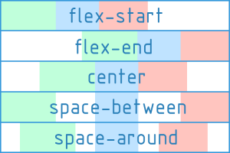

Slide 13
align-items - вирівнювання по поперечної осі.
Css властивість align-items визначає те, як будуть вирівняні елементи уздовж поперечної осі.

Slide 14
Доступні значення align-items:
flex-start: блоки притиснуті до початку поперечної осі;
flex-end: Блоки притиснуті до кінця поперечної осі;
center: Блоки розташовуються в центрі поперечної осі;
baseline: Блоки вирівняні по їх baseline;
stretch (значення за замовчуванням) : блоки розтягнуті, займаючи все доступне місце по поперечної осі, при цьому враховуються min-width/ max-width, якщо такі задані.

Slide 15
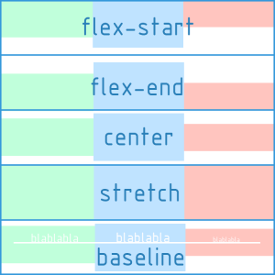

Slide 16
СSS властивості flex-direction, justify-content, align-items повинні застосовуватися безпосередньо до flex-контейнеру, а не до його дочірніх елементів.

Slide 17
Багаторядкова організація блоків всередині flex-контейнера.
flex-wrap
За замовчуванням flex-контейнер завжди буде мати у своєму розпорядженні блоки всередині себе в одну лінію. Однак, специфікацією також підтримується багаторядковий режим. За багаторядковість всередині flex-контейнера відповідає CSS властивість flex-wrap.

Slide 18
Доступні значення flex-wrap:
nowrap (значення за замовчуванням): блоки розташовані в одну лінію зліва направо (в rtl справа наліво);
wrap: блоки розташовані в декілька горизонтальних рядів (якщо не поміщаються в один ряд). Вони слідують один за одним зліва направо (в rtl справа наліво);
wrap-reverse: те саме що і wrap , але блоки розташовуються в зворотному порядку.

Slide 19
flex-flow - зручне скорочення для flex-direction + flex-wrap
По суті, flex-flow надає можливість в одній властивості описати напрямок головної і багаторядкової поперечної осі. За замовчуванням flex-flow: row nowrap.

Slide 20
flex-flow: <‘flex-direction’> || <‘flex-wrap’>
CSS
/* тобто ... */
.my-flex-block{
flex-direcrion:column;
flex-wrap: wrap;
}
/* це те саме, що ... */
.my-flex-block{
flex-flow: column wrap;
}

Slide 21
align-content
Існує також властивість align-content, яка визначає те, яким чином створені ряди блоків будуть вирівняні по вертикалі і як вони поділять між собою весь простір flex-контейнера.
Важливо: align-content працює тільки в багаторядковому режимі (тобто в разі flex-wrap:wrap; або flex-wrap:wrap-reverse;)

Slide 22
Доступні значення align-content:
flex-start: ряди блоків притиснуті до початку flex-контейнера;
flex-end: ряди блоків притиснуті до кінця flex-контейнера;
center: ряди блоків знаходяться в центрі flex-контейнера
space-between: перший ряд блоків розташовується на початку flex-контейнера, останній ряд блоків блок - в кінці, всі інші ряди рівномірно розподілені в останньому просторі;
space-around: ряди блоків рівномірно розподілені від початку до кінця flex-контейнера, розділяючи весь вільний простір порівну.
stretch (значення за замовчуванням): ряди блоків розтягнуті, щоб зайняти ввесь наявний простір.

Slide 23
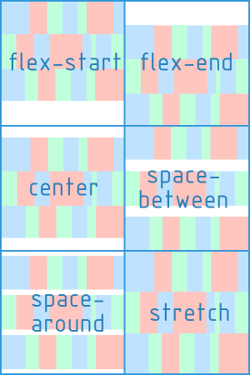

Slide 24
СSS властивості flex-wrap і align-content повинні застосовуватися безпосередньо до flex-контейнеру, а не до його дочірніх елементів.

Slide 25
CSS правила для дочірніх елементів flex-контейнера (flex-блоків)
flex-basis - базовий розмір окремо взятого flex-блоку.
Задає початковий розмір по головній осі для flex-блоку до того, як до нього будуть застосовані перетворення, засновані на інших flex-факторах. Може бути заданий в будь-яких одиницях вимірювання довжини ( px, em, %, ...) або auto (за замовчуванням). Якщо заданий як auto- за основу беруться розміри блоку (width, height), які, в свою чергу, можуть залежати від розміру контенту, якщо не вказані явно.

Slide 26
flex-grow - "жадібність" окремо взятого flex-блоку
Визначає те, на скільки окремий flex-блок може бути більше сусідніх елементів, якщо це необхідно. flex-grow приймає безрозмірне значення (за замовчуванням 0)

Slide 27
Приклад 1:
Якщо все flex-блоки всередині flex-контейнера мають flex-grow:1, то вони будуть однакового розміру
Якщо один з них має flex-grow:2, то він буде в 2 рази більше, ніж всі інші

Slide 28
Приклад 2:
Якщо всі flex-блоки всередині flex-контейнера мають flex-grow:3, то вони будуть однакового розміру
Якщо один з них має flex-grow:12, то він буде в 4 рази більше, ніж всі інші

Slide 29
Тобто абсолютне значення flex-grow не визначає точну ширину. Воно визначає його ступінь "жадібності" по відношенню до інших flex-блоків того ж рівня.

Slide 30
flex-shrink - фактор "стискання" окремо взятого flex-блоку
Визначає, наскільки flex-блок буде зменшуватися щодо сусідніх елементів всередині flex-контейнера в разі нестачі вільного місця. За замовчуванням дорівнює 1.

Slide 31
flex - короткий запис для властивостей flex-grow, flex-shrink і flex-basis
flex: none | [ <'flex-grow'> <'flex-shrink'>? || <'flex-basis'> ]

Slide 32
CSS
/* тобто ... */
.my-flex-block{
flex-grow:12;
flex-shrink:3;
flex basis: 30em; }
/* це те саме, що ... */
.my-flex-block{
flex: 12 3 30em;
}

Slide 33
align-self - вирівнювання окремо взятого flex-блоку по поперечній осі.
Надає можливість перевизначати властивість flex-контейнера align-items для окремого flex-блоку.

Slide 34
Доступні значення align-self (ті ж 5 варіантів, що і для align-items)
flex-start: Flex-блок притиснутий до початку поперечної осі;
flex-end: Flex-блок притиснутий до кінця поперечної осі;
center: Flex-блок розташовуються в центрі поперечної осі;
baseline: Flex-блок вирівнюються по baseline;
stretch (значення за замовчуванням) : flex-блок розтягнутий, щоб зайняти все доступне місце по поперечній осі, при цьому враховуються min-width/ max-width, якщо такі задані.

Slide 35
order - порядок проходження окремо взятого flex-блоку всередині flex-контейнера.
За замовчуванням всі блоки будуть слідувати один за одним в порядку, заданому в html. Однак цей порядок можна змінити за допомогою властивості order. Він задається цілим числом і за замовчуванням дорівнює 0.
Значення order не ставить абсолютну позицію елемента в послідовності. Воно визначає вагу позиції елемента.

Slide 36
HTML
<div class="my-flex-container">
<div class="my-flex-block" style="order: 5" >item1</div>
<div class="my-flex-block" style="order: 10">item2</div>
<div class="my-flex-block" style="order: 5" >item3</div>
<div class="my-flex-block" style="order: 5" >item4</div>
<div class="my-flex-block" style="order: 0" >item5</div>
</div>

Slide 37
margin: auto по вертикалі
Flexbox можна любити хоча б за те, що звичне всім вирівнювання по горизонталі через margin:auto тут працює і для вертикалі!

Slide 38
.my-flex-container {
display: flex; height: 300px; /* Або що завгодно */ }
.my-flex-block {
width: 100px; /* Або що завгодно */
height: 100px; /* Або що завгодно */
margin: auto; /* Блок відцентрований по вертикалі та горизонталі! */
}

